Slide 1
Разработка программного обеспечения для верификации блок-схем алгоритмов в формате JSON
МИНИСТЕРСТВО НАУКИ И ВЫСШЕГО ОБРАЗОВАНИЯ РОССИЙСКОЙ ФЕДЕРАЦИИ Федеральное государственное автономное образовательное учреждение высшего образования «Южно-Уральский государственный университет (национальный исследовательский университет)» Высшая школа электроники и компьютерных наук
Кафедра системного программирования
Научный руководитель:
доцент кафедры СП, к.ф.-м.н
В.Н. Алеева
Автор:
студент группы КЭ-302
Д.Д. Цветков
Челябинск, 2024 г.

Slide 2
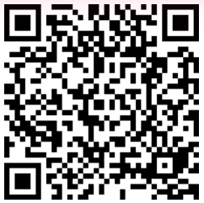
Актуальность
1. Популярность 2. Эффективное использование
3. Упрощение разработки
2/11

Slide 3
Цель и задачи исследования
Цель:
Разработка программного обеспечения для верификации блок-схем алгоритмов в формате JSON.
Задачи:
Провести анализ предметной области.
Изучить использование блок-схем алгоритмов для генерации Q-детерминантов алгоритмов.
Провести анализ требований к программной системе.
Разработать программное обеспечение.
Протестировать программное обеспечение.
3/11

Slide 4
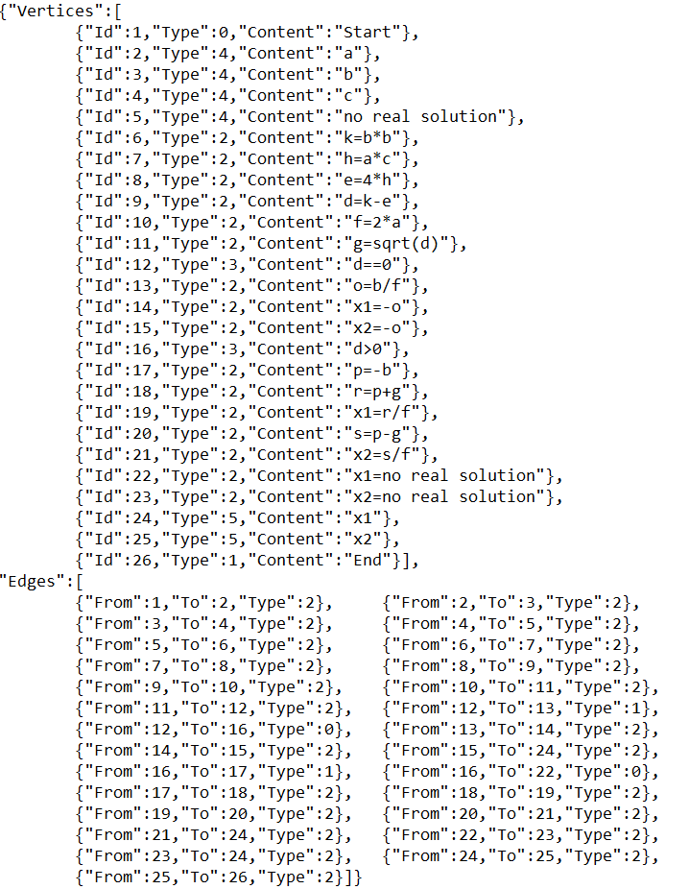
Описание предметной области
4/11

Slide 5
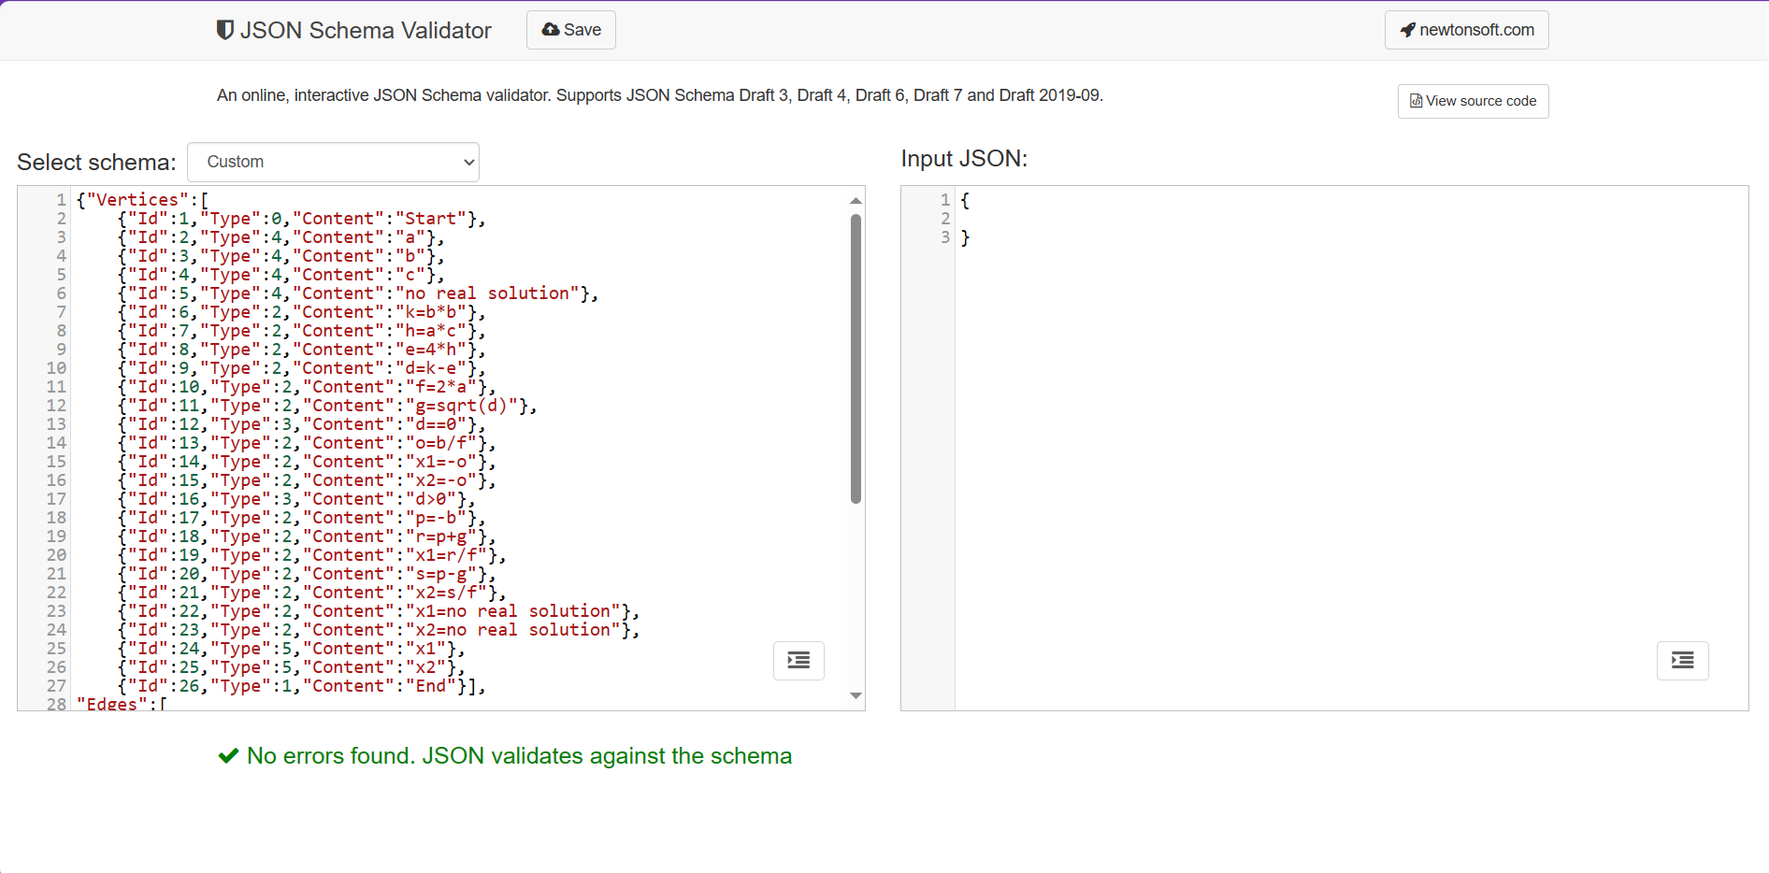
Сравнительный анализ аналогов
5/11

Slide 6
Анализ существующих решений
1. Библиотека valijson 2. Библиотека nlohmann
3. Конвертация файла из .json в .txt
6/11

Slide 7
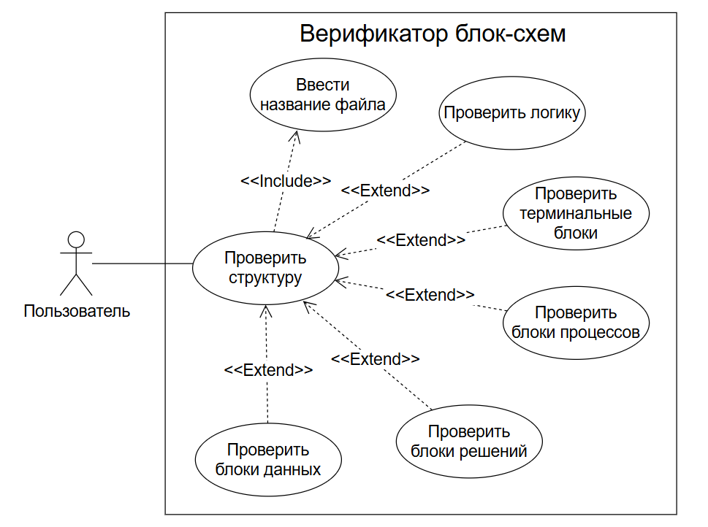
Диаграмма вариантов использования
7/11

Slide 8
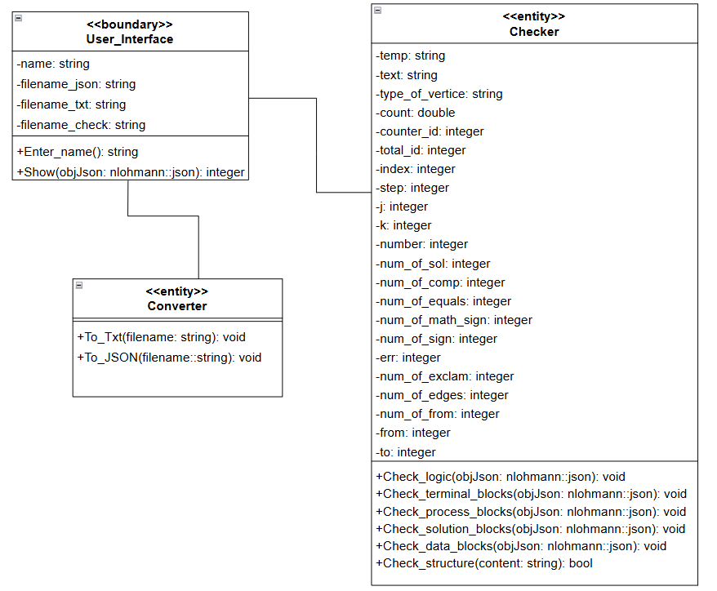
Диаграмма классов анализа
8/11

Slide 9
Реализация программной системы
1. Язык программирования C++ 2. Библиотека nlohmann
3. Среда разработки Microsoft Visual Studio
9/11

Slide 10
Тестирование программной системы
№ | Название теста | Шаги | Ожидаемый результат | Тест пройден?
 | Ввод названия файла | Запустить программу. Ввести название файла без расширения. | Появление меню и права выбора варианта. | Да
2. | Проверка структуры блок-схемы | Запустить программу. Ввести название файла без расширения. | Появление меню и права выбора варианта. | Да
3. | Проверка логики блок-схемы | Запустить программу. Ввести название файла без расширения. Ввести цифру 1. | Появление сообщения «Ошибок нет». | Да
4. | Проверка терминальных блоков | Запустить программу. Ввести название файла без расширения. Ввести цифру 2. | Появление сообщения «Ошибок в терминальных блоках нет». | Да
5. | Проверка блоков процессов | Запустить программу. Ввести название файла без расширения. Ввести цифру 3. | Появление сообщения «Ошибок в блоках процессов нет». | Да
6. | Проверка блоков решений | Запустить программу. Ввести название файла без расширения. Ввести цифру 4. | Появление сообщения «Ошибок в блоках решений нет». | Да
7. | Проверка блоков данных | Запустить программу. Ввести название файла без расширения. Ввести цифру 5. | Появление сообщения «Ошибок в блоках данных нет». | Да
10/11

Slide 11
Основные результаты
В рамках данной работы было разработано программное обеспечение для верификации блок-схем алгоритмов в формате JSON. При этом были решены следующие задачи:
Проведен анализ предметной области.
Изучено использование блок-схем алгоритмов для генерации Q-детерминантов алгоритмов.
Проведен анализ требований к программной системе
Разработано программное обеспечение.
Протестировано программное обеспечение.
11/11

